Slide 1
班级网站
项目开发团队：
创意科技
项目开发时间：
2017-06-01

Slide 2
项目开发背景
相聚就是缘分，我们从五湖四海来到这个班级，一起经历了那么多风风雨雨。现在，我们即将各奔东西，为了能留住我们一起经历过得回忆，我们团队决定开发这个班级网站， 让这里留住我们的点点滴滴，这个项目的意义大于它的本身。
麻雀虽小，五脏俱全，项目虽然很小，但都很实用，主要的功能有：班级信息、班级留言，班级回忆录、教学视频、班级论坛等等。
我们团队利用课余的时间开发，目前为止，班级网站已经开发完成。

Slide 3
团队介绍
专业
年轻
有梦想
高执行
我们的团队虽然年轻但很专业，相信在梦想的路上我们可以高效前行。
我们团队是一个由4个人组成的小团队，叫创意科技。各位有兴趣的同学，可以一起加入我们的团队，让我们一起开创一个新的信息科技时代。

Slide 4
项目的四大特色
使用Bootstrap开发页面，完美适应手机和PC端
可以及时收到同学回复你的评论消息
统一
美观
角色
通知
不分前后台，界面的统一，界面既是前台，也是后台，班干部登录和学生登入所看到的界面不一样
使用Shiro控制角色权限，不同的身份所看到的界面不一样，所拥有的权限也不一样

Slide 5
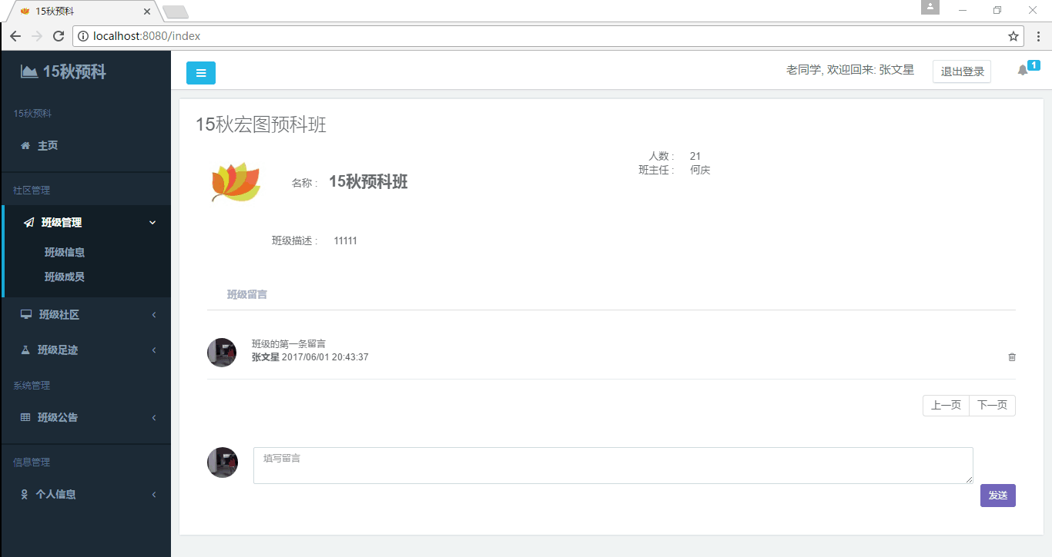
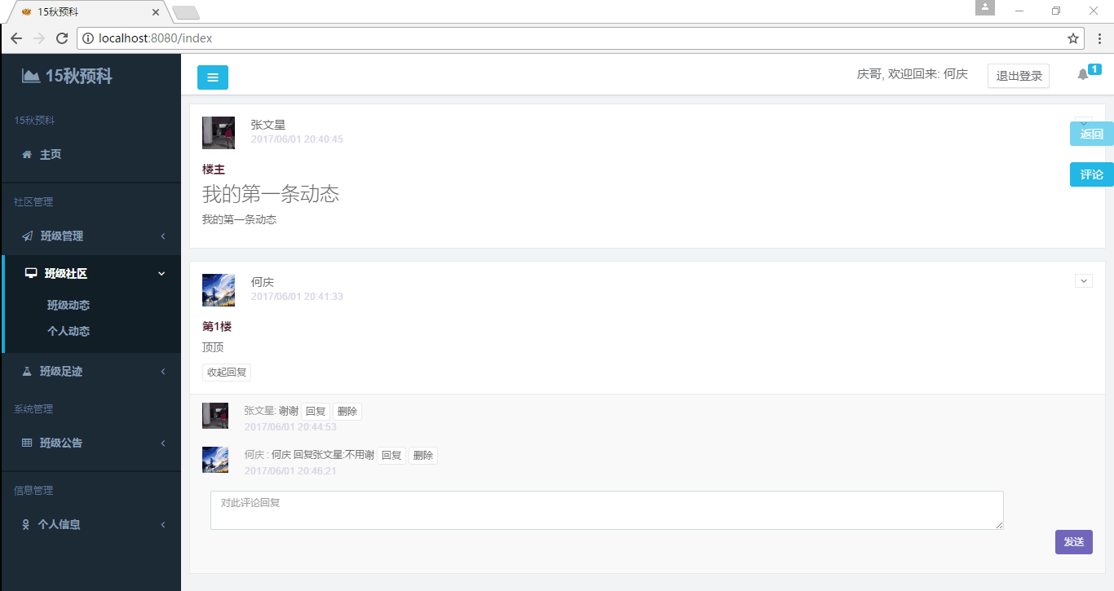
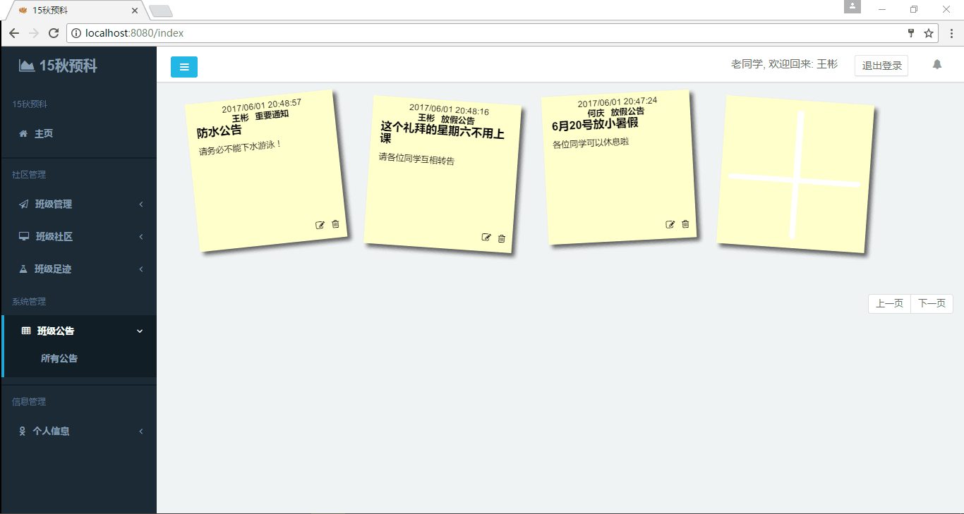
部分功能展示

Slide 6
项目用到的技术
SSM框架
使用SpringMVC、Spring、MyBatis轻量化框架
$
Bootstrap
所用技术
Shiro
前端和后台使用Bootstrap技术，完美的匹配手机端与PC端。
角色控制使用Shiro框架，严格控制不同角色下的不同权限
MySQL
使用轻量的MySQL数据库

Slide 7
谢谢观看

